Slide 1
Рынок сотовой связи: тренды, перспективы.
Ким Юлия Витальевна
Стратегическое и корпоративное управление группа 23 м
Научный руководитель: Мошкова Лариса Евгеньевна

Slide 3
Суммарная активная абонентская база и проникновение мобильной связи в России, млн. SIM-карт, 2013-2016гг.

Slide 4
Пакетные тарифные планы основных операторов сотовой связи 2017 - 2018гг.
Теле 2
Тариф | «Мой разговор» | «Мой Tele2» | «Мой онлайн» | «Мой онлайн +»
Абонентская плата | 199,00 руб./месяц | 7,00 руб./день | 299,00 руб./месяц | 499,00 руб./месяц
МТС
Тариф | Smart | SMART Забугорище | SMART MINI | Хайп
Абонентская плата | 300,00 руб./месяц | 175,00 руб./неделя | 200,00 руб./месяц | 370,00 руб./мес.
Мегафон
Тариф | Включайся! Слушай | Включайся! Общайся | Включайся! Пиши
Абонентская плата | 420,00 руб. | 600,00 руб. | 300,00 руб.
Билайн
Тариф | Всёшечка | ВСЁмоё 1 | ВСЁмоё 2 | Всё за 1800 + роуминг
Абонентская плата | 250,00 руб. | 400,00 руб. | 650,00 руб. | 1800,00 руб.

Slide 5
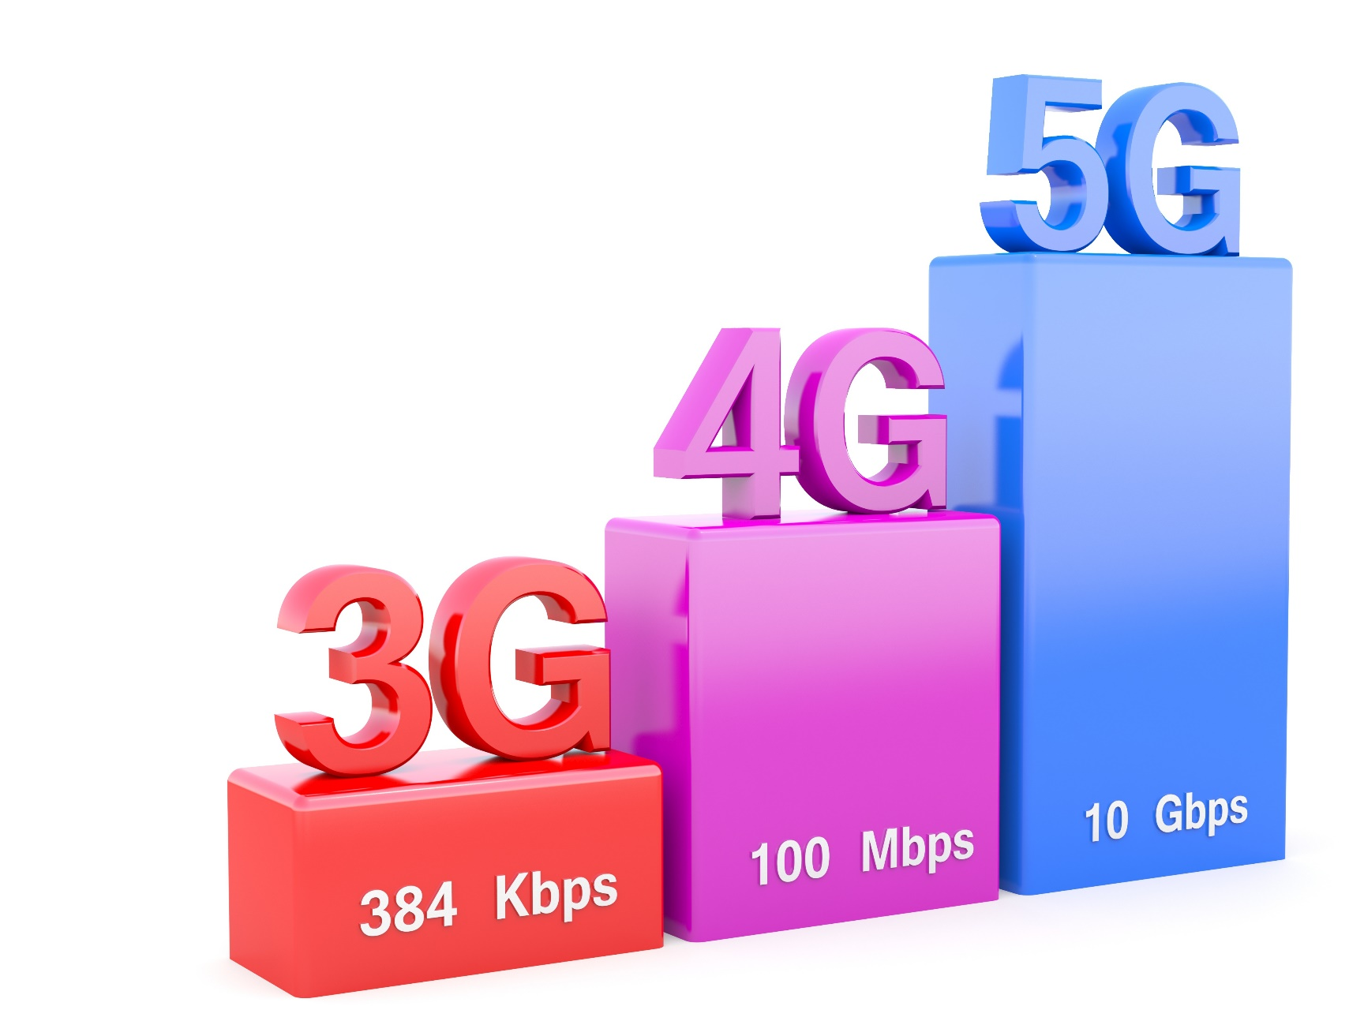
5G (от англ. fifth generation — пятое поколение) — разрабатываемое пятое поколение мобильной связи, действующее на основе стандартов телекоммуникаций, следующих за существующими стандартами 4G/IMT-Advanced

Slide 6
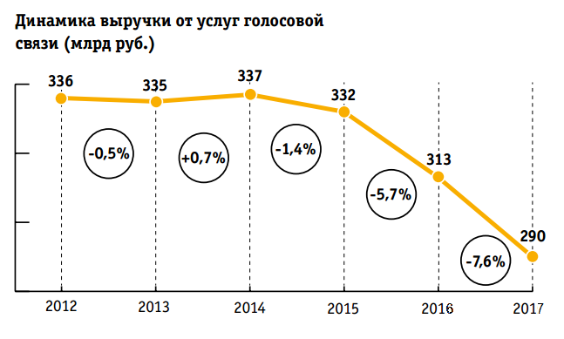

Slide 7
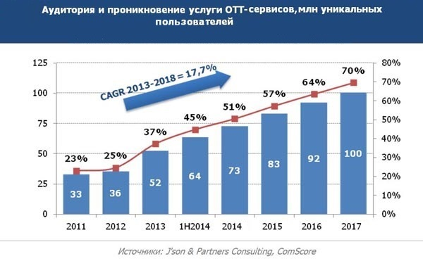

Slide 8
Спасибо за внимание

